Slide 1






Semi-Supervised Learning
汇报人：汤沛松

Slide 2
目 录 (CONTENT)
01
Introduction
02
SSL中不同分类的算法
03
深度半监督学习经典论文介绍
04
Trend
05
附件

Slide 3
Introduction
PART ONE

Slide 4
半监督学习
有监督学习：使用带标签的数据集来训练模型。在有监督学习中，算法从输入数据中学习规律并建立一个预测模型，使得对于新的输入数据，模型可以准确地输出相应的预测结果。
无监督学习：使用未带有标签的数据集来训练模型。在无监督学习中，算法从输入数据中学习规律并发现数据之间的内在结构，而不需要给定任何关于数据的先验知识或标签信息。
半监督学习：是介于无监督学习和有监督学习之间的一种学习方法，它使用带有少量标签的数据和大量未标记的数据来训练模型。半监督学习的目标是通过利用未标记的数据来提高模型的准确性和泛化能力。在半监督学习中，已标记的数据用于指导模型学习数据的结构，未标记的数据则用于增加模型对数据的理解。
Effect:
可以用来解决数据不足的问题和数据标注成本较大的问题

Slide 5
SSL中不同分类的算法
PART TWO

Slide 6
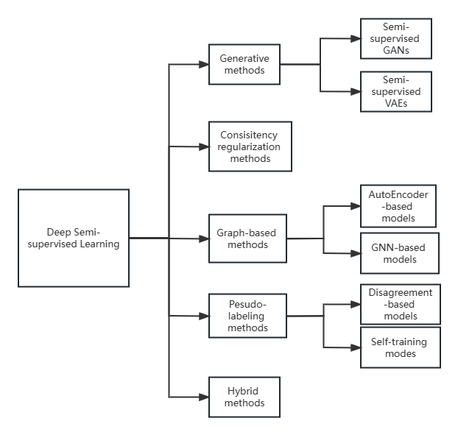
SSL中不同分类的算法

Slide 7
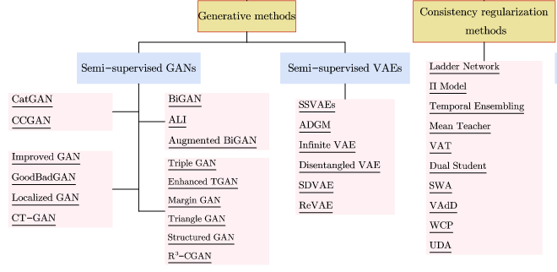
SSL中不同分类的算法
A Survey on Deep Semi-supervised Learning
SimMatch: Semi-supervised Learning with Similarity Matching
Extracting Class Activation Maps from Non-Discriminative Features as well

Slide 8
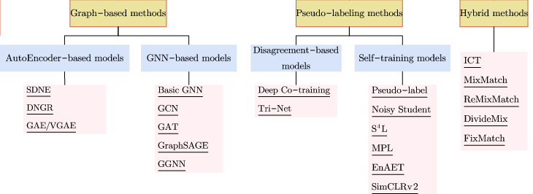
SSL中不同分类的算法
A Survey on Deep Semi-supervised Learning
SimMatch: Semi-supervised Learning with Similarity Matching
Extracting Class Activation Maps from Non-Discriminative Features as well

Slide 9
深度半监督学习 经典论文介绍
03
PART THREE

Slide 10


Preliminary and Background
当今流行的DSSL算法提出的损失项主要是以下三项构成：
1).熵最小化 2).一致性正则化 3).通用正则化
其中：
1).熵最小化：鼓励模型对于无标签数据输出高置信度的预测结果。
eg:锐化操作
2).一致性正则化：鼓励模型在其输入受到扰动时产生相同的输出分布。
3).通用正则化：鼓励模型很好地泛化，避免过度拟合训练数据。
eg:L1范数、L2范数
Notes:
了解一下熵最小化

Slide 11
MixMatch
MixMatch: A Holistic Approach to Semi-Supervised Learning NeurIPS 2019
作者:Berthelot, D., Carlini, N., Goodfellow, I., Papernot, N.,Oliver, A., and Raffel, C. A.
创新点：
统一了此前半监督学习的主要方法——熵最小化和一致性正则化
使用Mix up（混类增强）这个方法来混合数据，提高模型的泛化能力

Slide 12
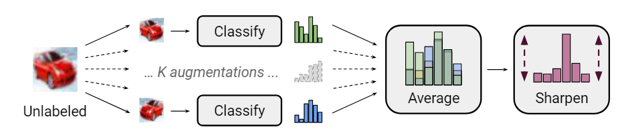
MixMatch
Notes:
Augment(.)可以实现随机移动输入图像，或者实现将从高斯分布采样的扰动添加到x

Slide 13
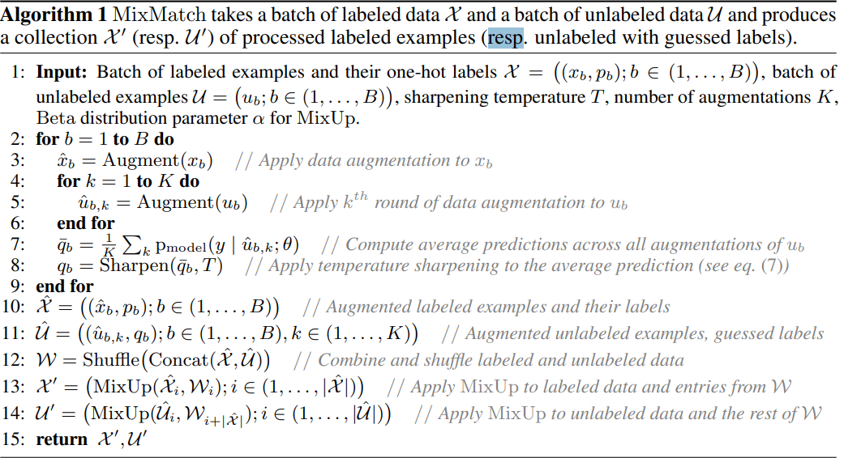
MixMatch

Slide 14
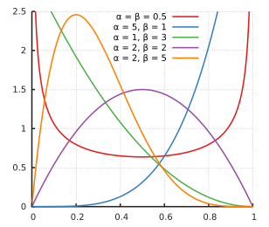
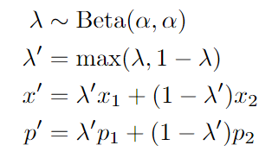
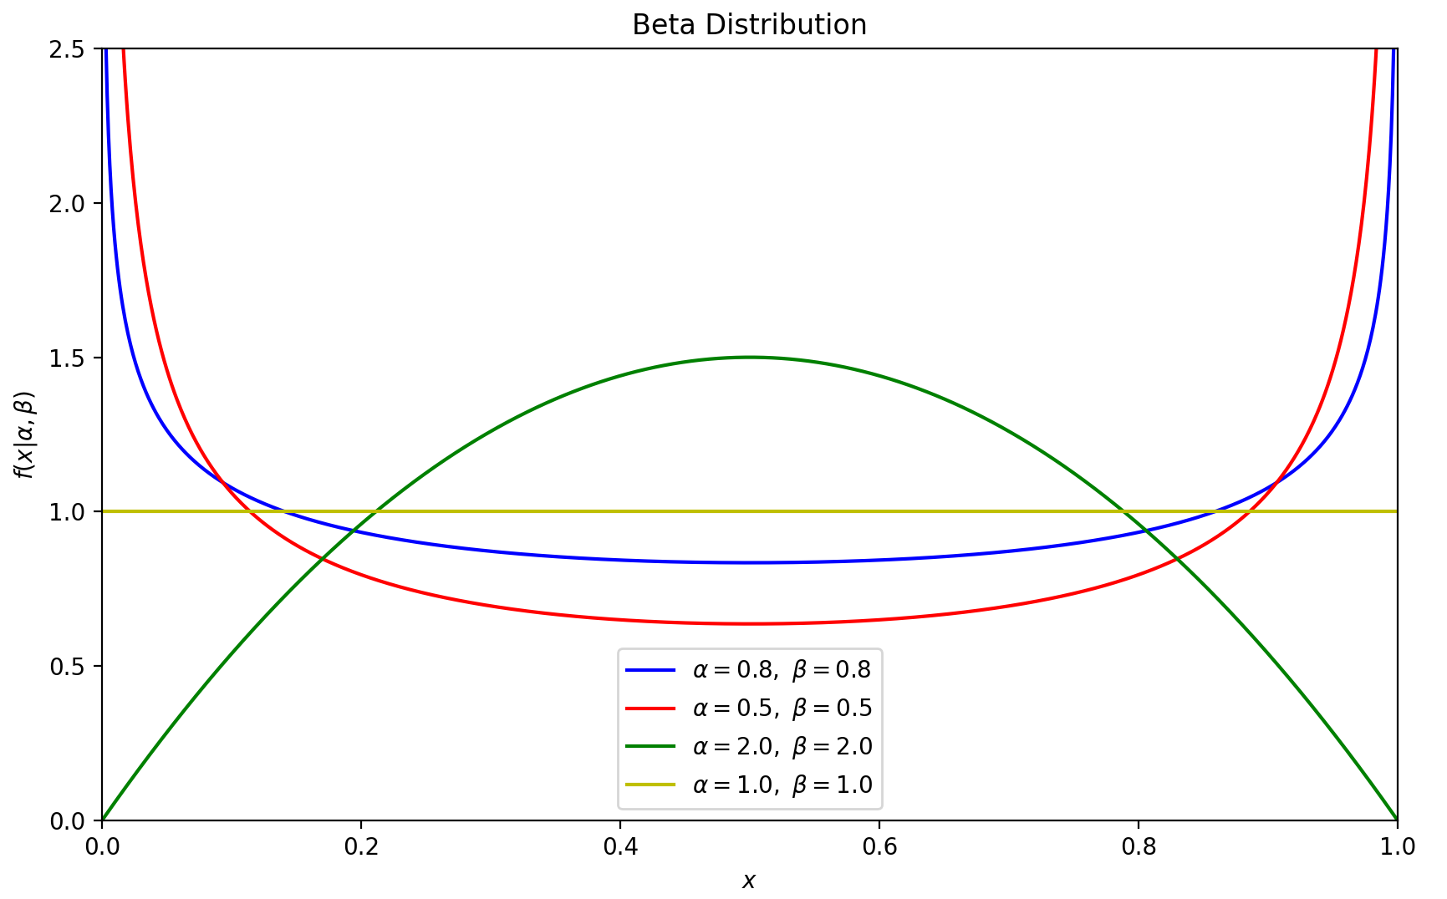

MixMatch
Mix up:
Beta分布：
X∼ Beta(α, β)
在这里，我们可以看到在Mix up中的两个参数是相等的，且在实验中设置的α=0.75，表明作者更加希望混合的数据呈现以下效果。

Slide 15
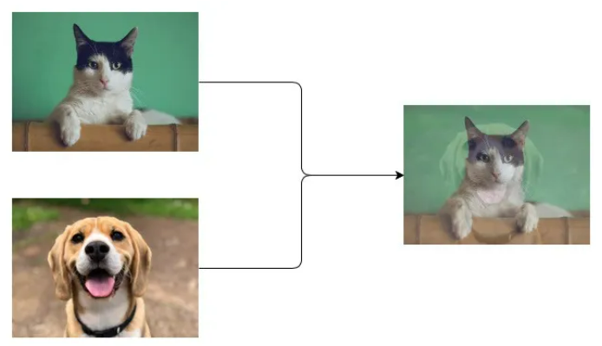
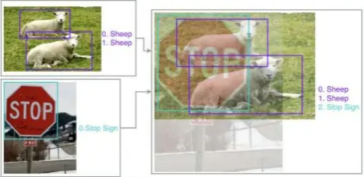
MixMatch
Mix up:
为什么在Mix up之前需要进行数据增强？
因为我们参加的训练数据只涵盖了整个数据分布的一部分，此时我们通过数据增强便可以进行数据扩充，使得数据更加贴近于整体分布。
Notes:
实验中α默认为0.75

Slide 16
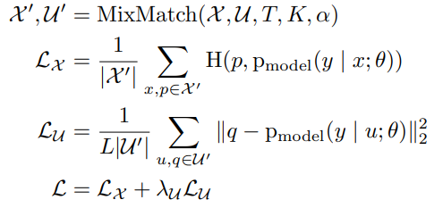
MixMatch
算法的损失函数如下给出：
这里的λμ，是在一定的预热阶段慢慢增长到所设置的最大值。
Notes:
实验中β=0.999，权重衰减为0.02

Slide 17
UDA
2. Unsupervised Data Augmentation for Consistency Training NeurIPS 2020
Qizhe Xie , Zihang Dai , Eduard Hovy , Minh-Thang Luong , Quoc V. Le1
Google Research, Brain Team, Carnegie Mellon University
创新点：
创造了一种比较好的数据增强方法——RandAugment
实验表明了应用高质量的数据增强可以显著提高一致性正则化的性能

Slide 18
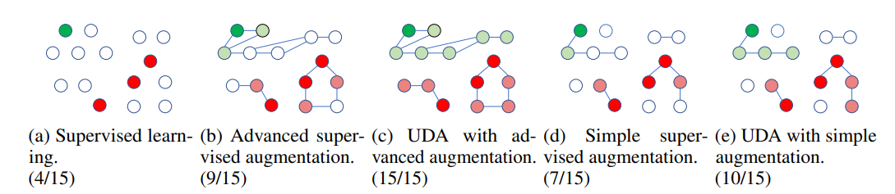
UDA
在这里，作者认为较好的数据增强应该是：
1.有效噪声：即给了数据噪声，模型还能检测出是相同的标签。
2.多样噪声：在不改变标签的情况下，进行大量的修改，这样可以显著提高样本效率。
3.对于不同的任务针对性的归纳偏差。
只要图中存在单个标记示例C，便可以通过增强操作，将节点C的标签传递到其他节点中。这里提出了一个理论假设，理想的增强应该能够在给定起始示例的情况下达到同一类别的所有其他示例。

Slide 19
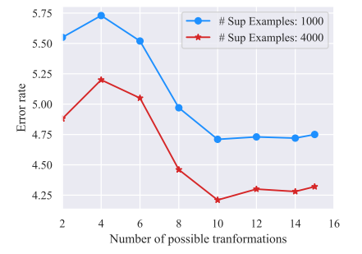
UDA
关于RandAugment:
它定义了15个转换：分别是：自动对比，光亮，颜色，对比，均衡直方图，复原，将每个像素减少bit位，旋转，调整图像的锐度，沿X和Y轴错切，将高于阈值的像素反转，沿X和Y轴平移。每次对图像进行操作都是从这15个转换中随机采样2个转换，每个转换的幅度为[1-10]级，并设置每个转换发生的概率。
随着操作的类型增多，错误率逐渐降低

Slide 20
Remixmatch
3. ReMixMatch: Semi-Supervised Learning with Distribution Alignment and Augmentation Anchoring David Berthelot, Nicholas Carlini, Ekin D. Cubuk, Alex Kurakin, Han Zhang, Colin Raffel
CVPR ICPR2019 Google Research
创新点：
提出了增强锚定和分布对齐两种思想。
创造了一个数据增强的方法：CTAugment

Slide 21
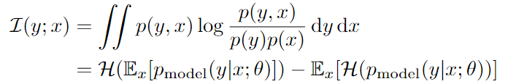
Remixmatch
作者的思路：
1.首先作者根据Bridle提出的方法：最大化模型的输入和未标记数据输出之间的互信息，也就是说一个好的分类器的预测应该尽可能地依赖于输入：
其中公式第二项鼓励熵最小化，第一项鼓励在整个训练集中，模型预测每个类的频率相等
2. Mixmatch只使用了简单的数据增强，然后作者有意使用Autoaugment进行数据增强，结果无法收敛。（其中AutoAugment使用强化学习来学习需要许多监督模型训练试验的策略，故我们采用控制理论的思想），作者认为Mixmatch不稳定的原因在于Mixmatch利用强增强可能得到不同的预测结果，因此它们的平均值可能不是有意义的，换句话说生成的标签意义不大，所以作者采用弱增强生成标签，然后使生成的强增强的数据和弱增强数据的标签一致，且用了交叉熵来代替均方误差。
Notes:
为什么要使用交叉熵来代替均方误差呢？

Slide 22
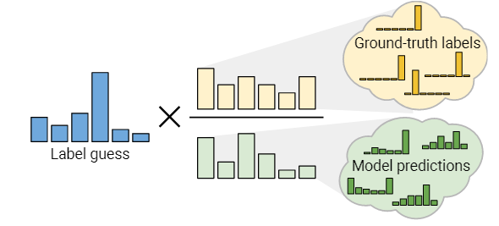
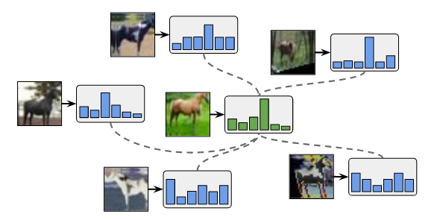
Remixmatch
分布对齐：
增强锚定：
Notes:
其中P~(y)在实验中是采用最后128个批次的移动平均值，P(y)是根据训练期间看到的标记示例来估计的。

Slide 23
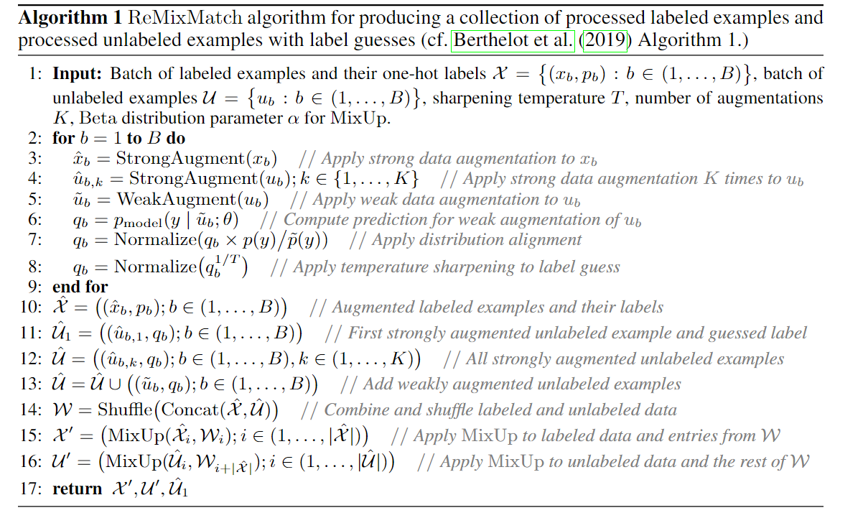
Remixmatch

Slide 24
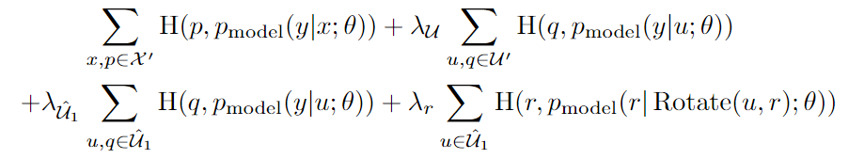
Remixmatch
Remixmatch的损失函数如下给出：
Notes:
Rotate(u,r)表示对输入图像u进行r角度旋转，r是{0，90，180，270}的均匀分布

Slide 25



Remixmatch
Remixmatch也设计了一套数据增强策略：CTAugment
RandAugment 统一采样转换，但需要调整随机抽样的超参数，当只有很少的（例如 40 或 250）标记示例可用时，效果不是很好。与RandAugment一样，CTAugment还统一采样转换，以便在训练过程中应用但动态推断每个转换的大小。直观地说，对于每个增强参数，CTAugment 学习它将生成分类为正确标签的图像的可能性。使用这些可能性，CTAugment 然后只对落在网络容差内的增强进行采样。
Notes:
首先对每一个操作的程度均分为17个相等的等级，并对每个等级设置初始的权重为1

Slide 26
Fixmatch
4. FixMatch: Simplifying Semi-Supervised Learning with Consistency and Confidence
Kihyuk Sohn David Berthelot Chun-Liang Li Zizhao Zhang Nicholas Carlini
Ekin D. Cubuk Alex Kurakin Han Zhang Colin Raffel
NeurIPS 2020 Google Research
创新点：
对上述的一些SSL算法进行了一个总结和简化，并给出了一个算法框架

Slide 27
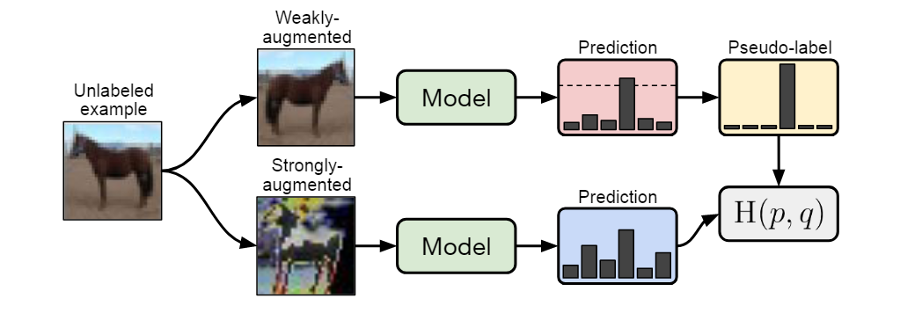
Fixmatch
Notes:
在实验中，弱增强使用的是标准的翻转和移位增强，以50%的概率水平随机翻转图像，并在垂直和水平方向上随机平移高达12.5%的图像。

Slide 28
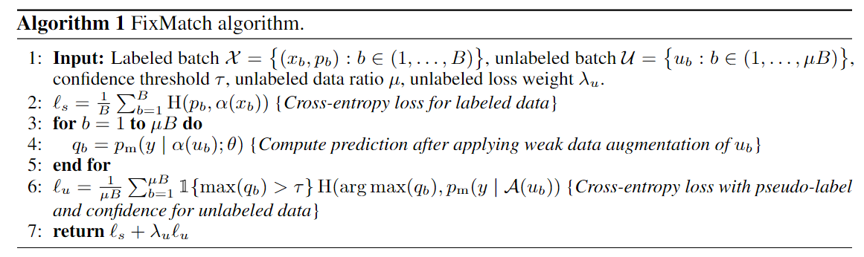
Fixmatch

Slide 29
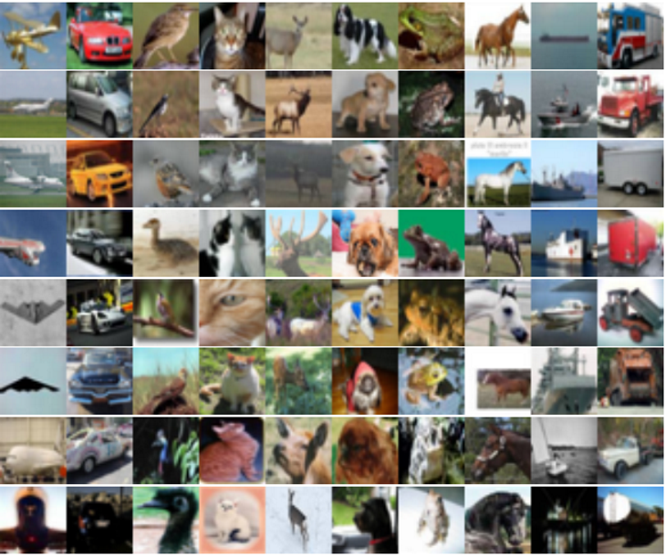
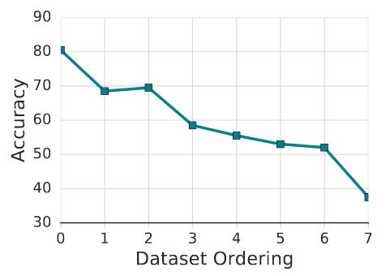
Fixmatch
这个实验表明：有标签数据质量越好，越能提高模型的精度

Slide 30


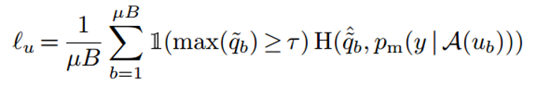
Fixmatch
应用增强锚定：
应用分布对齐：

Slide 31
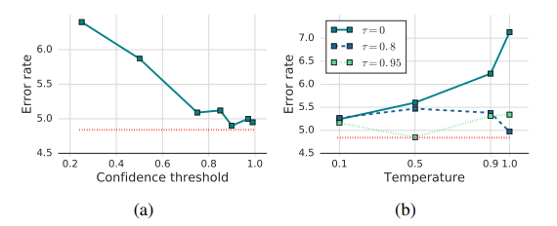
Fixmatch
图(a)：未标记数据的伪标签的准确性随着阈值的升高而增加，但也因此在无标签数据的损失函数中的有贡献的伪标记数据量减少。这表明了，为了达到高精度，伪标签的质量比数量更重要。
图(b)：作者将锐化操作和设立阈值的操作放在一起做了消融实验，作者通过这个实验数据表明，在阈值固定的情况下温度的设立并没有起到太大的作用。

Slide 32
归纳
MixMatch、UDA和ReMixMatch都是通过temperature sharpening进行熵最小化操作，而FixMatch是利用argmax得到one-hot伪标签来进行熵最小化。
 | 人工标签预测 | 训练方式
Mixmatch | K个弱增后求均值，再锐化 | 增强后的数据Mix up，再对混合后的有标记数据进行交叉熵，对无标记数据进行MSE计算
UDA | 一次弱增强，然后锐化 | 对有标记数据弱增强后和原标签做交叉熵，对无标签数据进行弱增强，然后强增强后进行交叉熵
ReMixmatch | 一次弱增强，然后DA，再锐化 | 对有标记数据进行强增强，对无标签数据进行K次强增强后，对这些数据进行Mix up，再对有标记数据进行交叉熵，对于无标记数据一次和K次的数据集分别和人工标签进行交叉熵，再加上自监督的一个损失项
FixMatch | 一次弱增强，再argmax得到one-hot伪标签，并筛选大于阈值的数据 | 对有标记数据进行弱增强后进行交叉熵，对高于阈值的无标记数据进行强增强后和伪标签进行交叉熵
Notes:
作者在结论中表示，权重衰减和优化器的选择非常重要

Slide 33
Trend
04
PART FOUR

Slide 34
Trend
继续沿着熵最小化、一致性正则化和通用正则化的角度来进行算法的更新
将半监督学习与OOD相结合
探索不同的数据增强方式
可以去了解一下无监督学习，看是否能够结合
可以了解一下Diffusion model，看能否在数据扩充的角度去增强半监督学习
Notes:
作者在结论中表示，权重衰减和优化器的选择非常重要

Slide 35
附件
05
PART FIVE

Slide 36
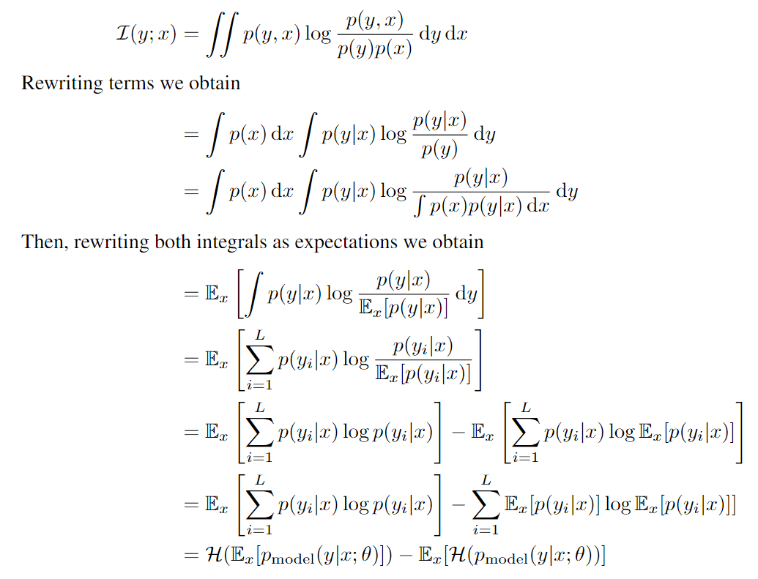
Remixmatch

Slide 37
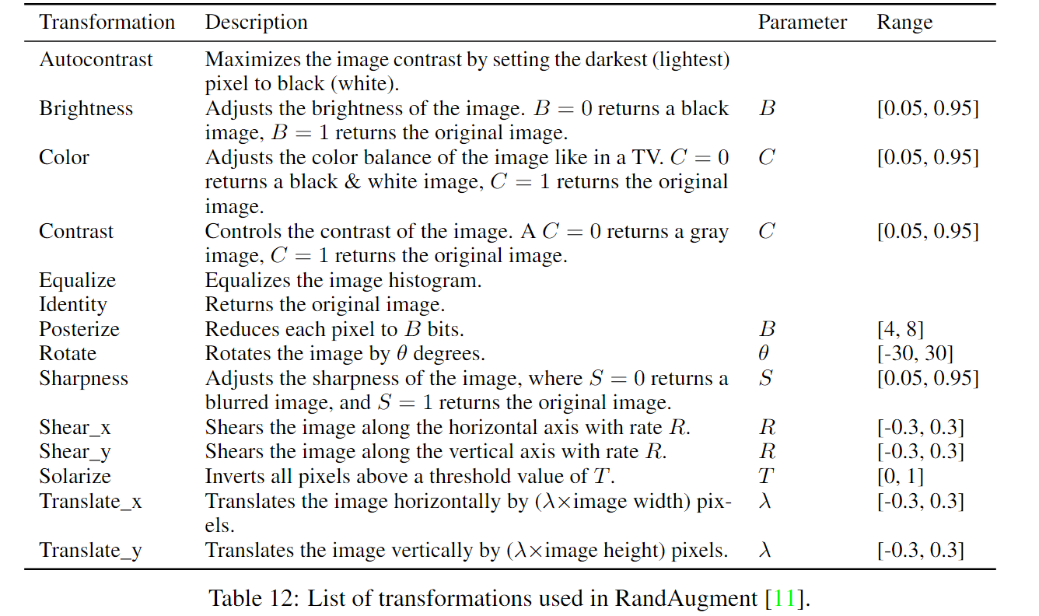
RandAugment
Notes:
作者在结论中表示，权重衰减和优化器的选择非常重要

Slide 38
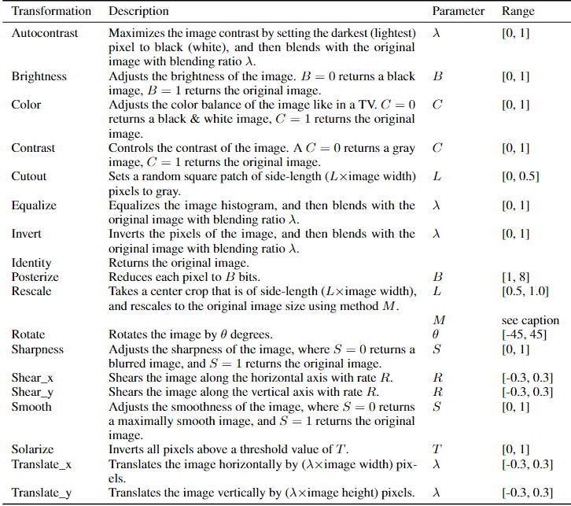
CTAugment
Notes:
作者在结论中表示，权重衰减和优化器的选择非常重要

